Slide 1
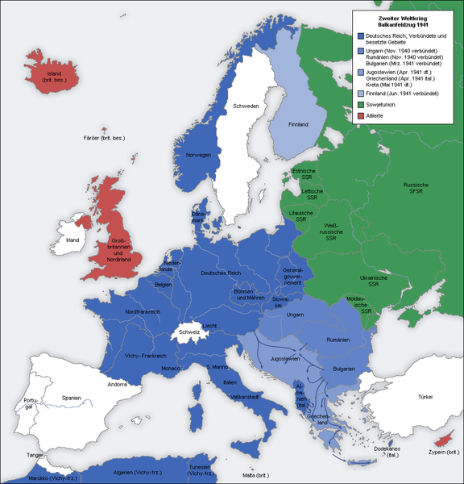
SOU GIMNAZIJA “JOSIP BROZ TITO” - BITOLA
BALKANSKITE NARODI VO
VTORATA SVETSKA VOJNA
(1939 – 1943)

Slide 2
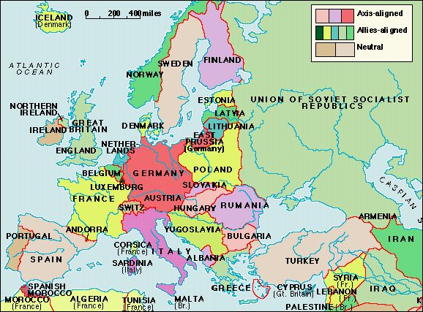

Slide 3
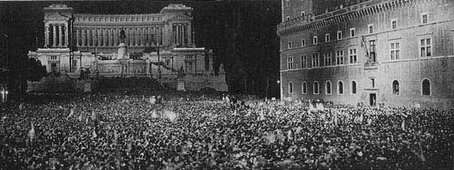
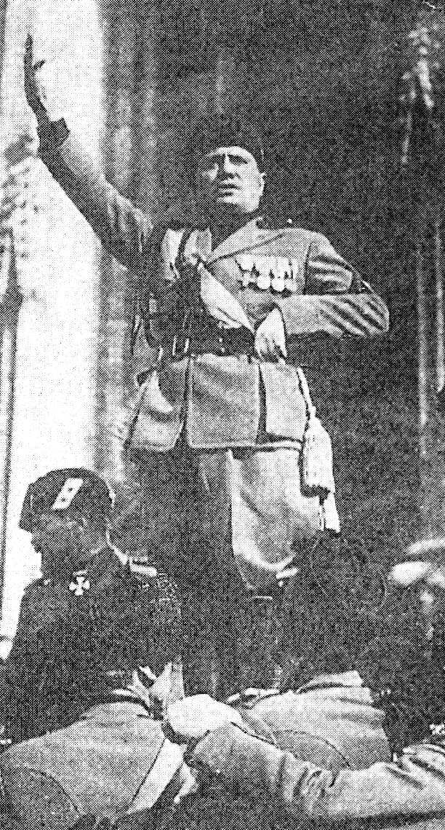
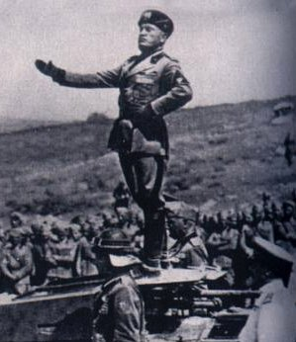
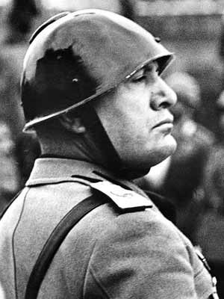
Benito Musolini

Slide 4
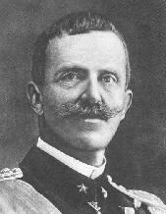
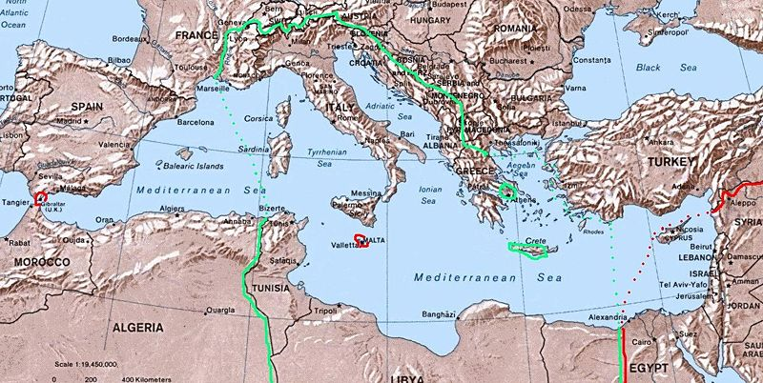
Kralot
Viktor Emanuel III

Slide 5
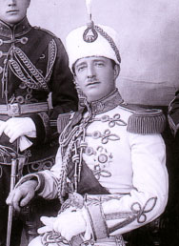
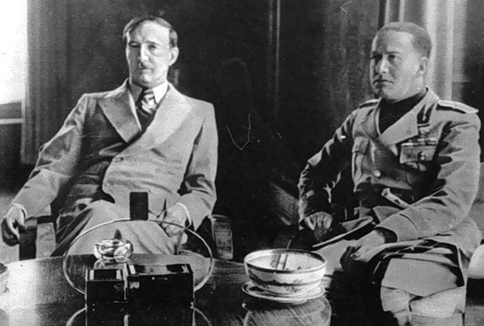
Albanskiot kral Ahmet Zogu i so Italijanskiot minister
za nadvore{ni raboti Grofot ^ano

Slide 6
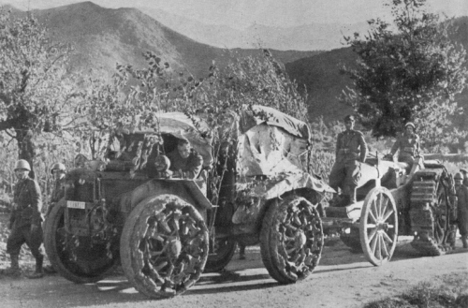
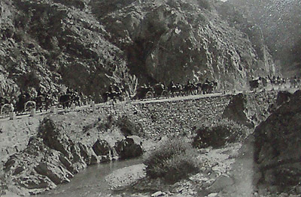
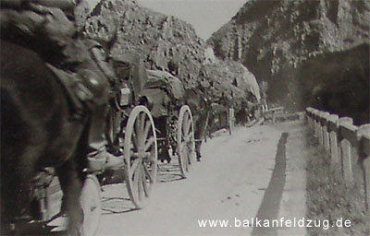
07.04.1939 godina
Italija ja napa|a i ja
okupira Albanija

Slide 7
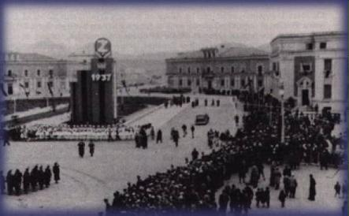
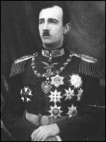
Kralot Ahmet Zogu
ja napu{ta Albanija

Slide 8
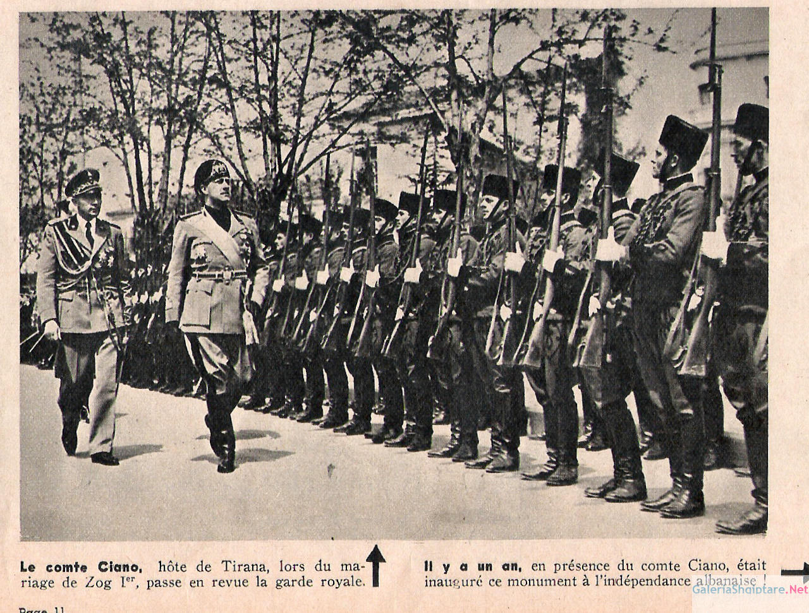
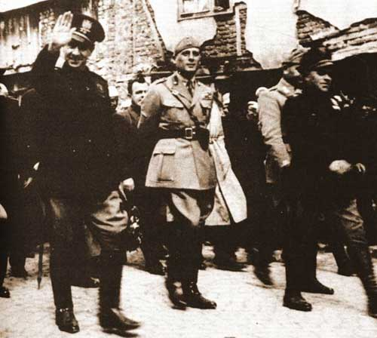
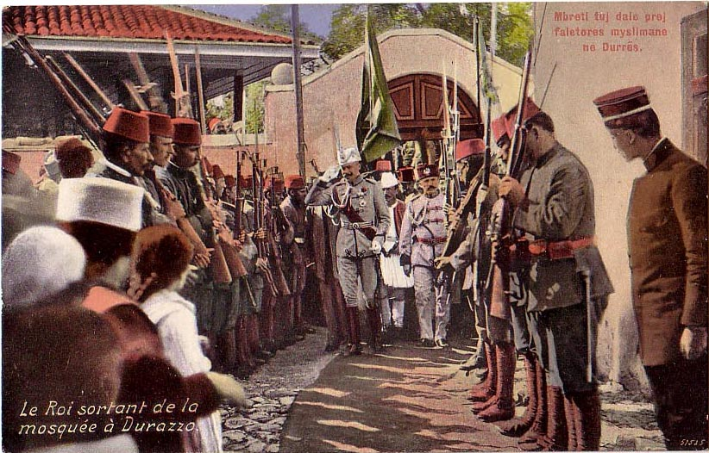

Slide 9
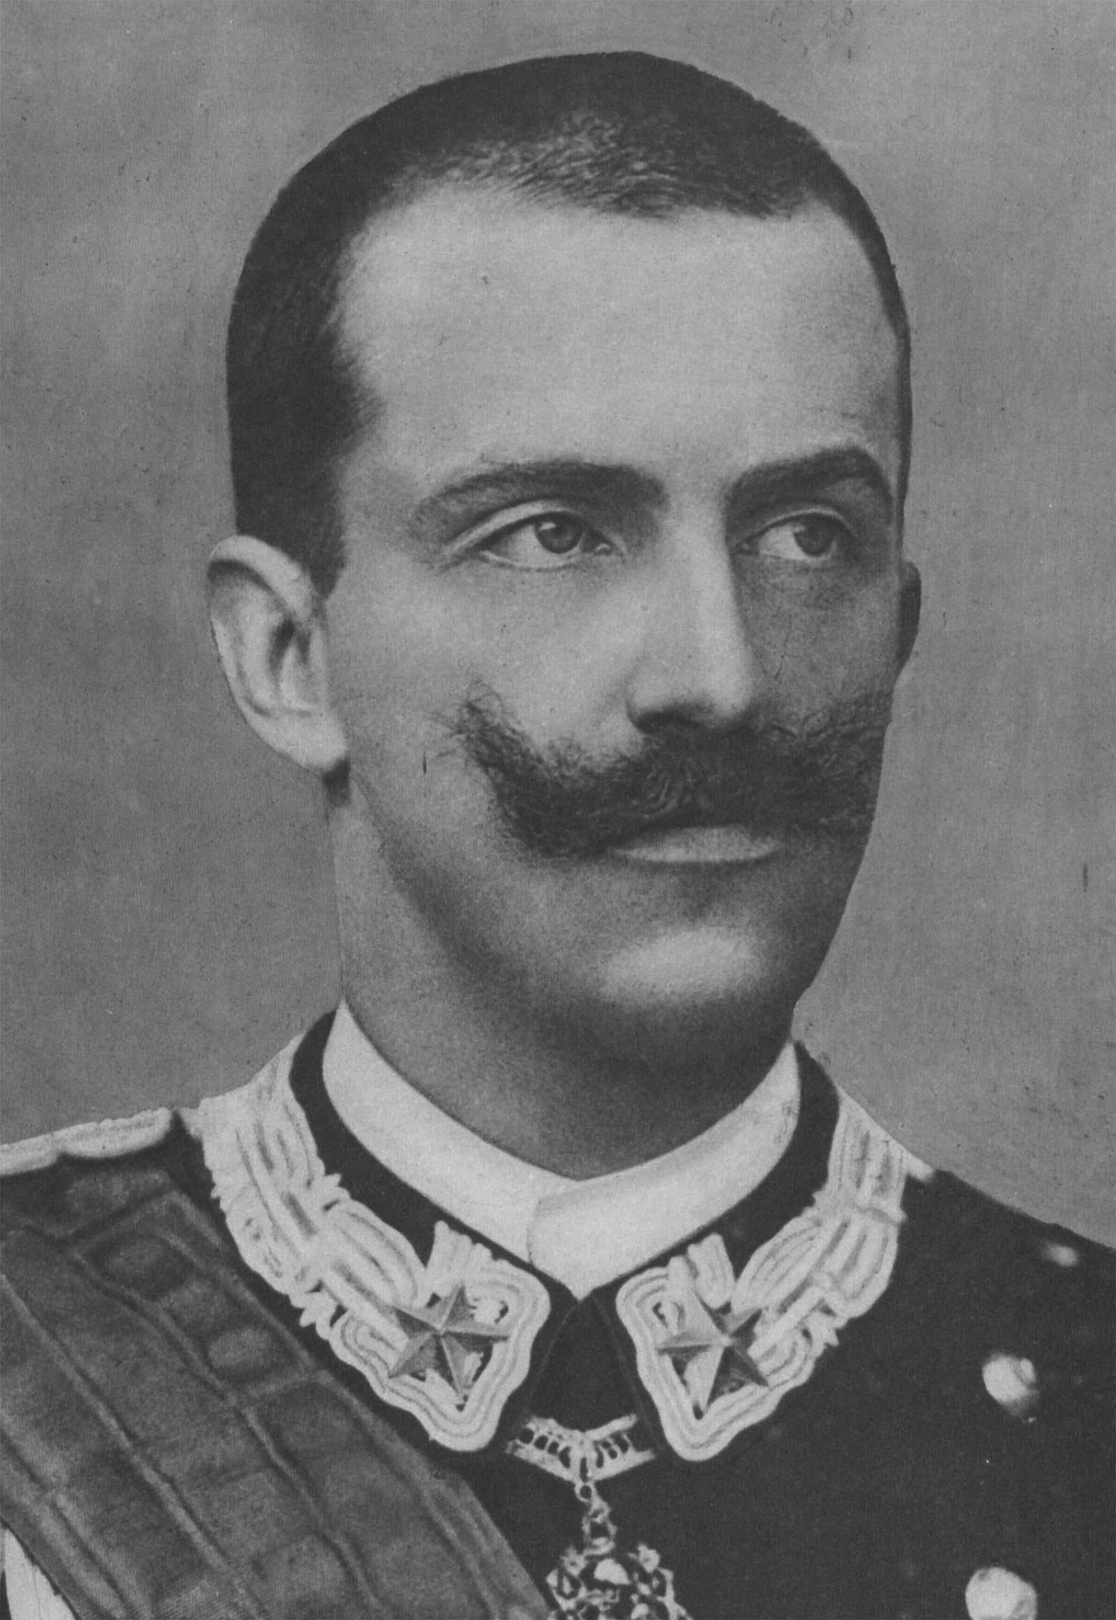
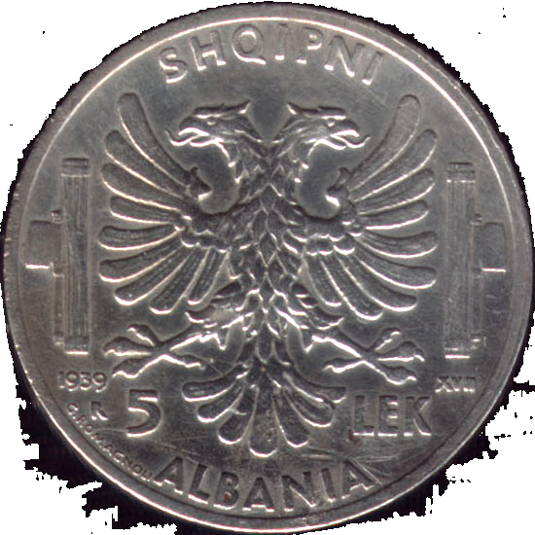
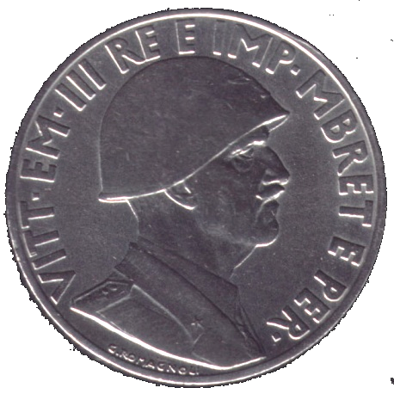
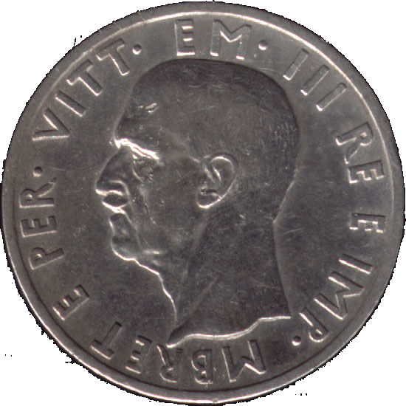
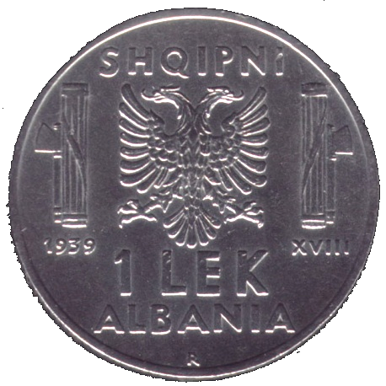
Personalna unija
Italija – Albanija
Kral Viktor Emanuel III

Slide 10
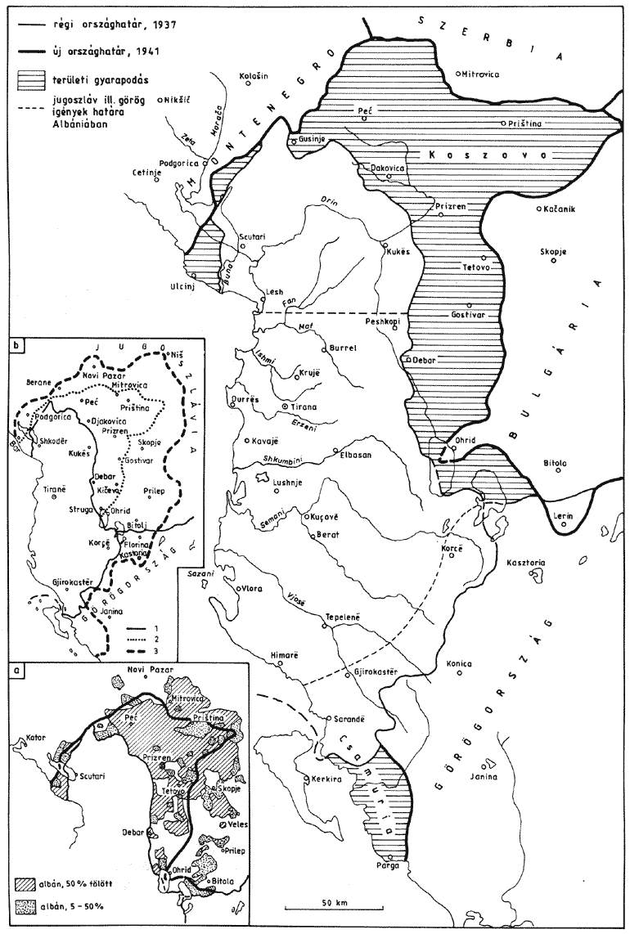
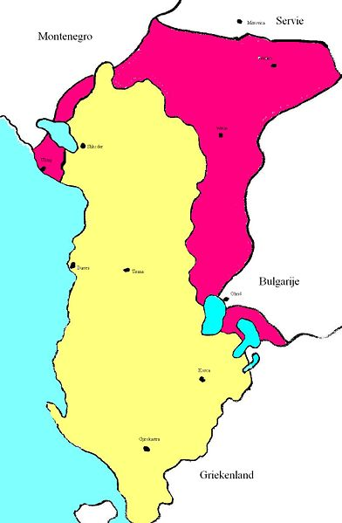
“GOLEMA ALBANIJA”

Slide 11
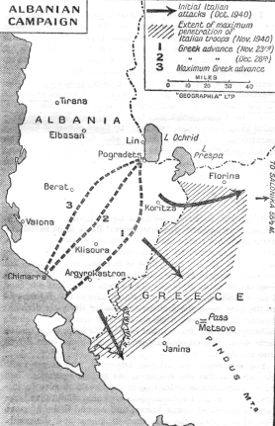
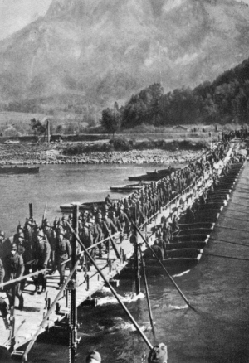
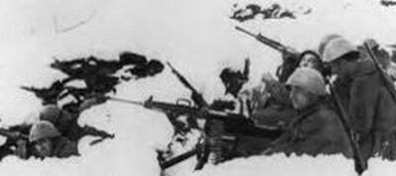
24.10.1940 godina
Napad na Grcija

Slide 12
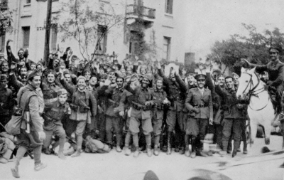
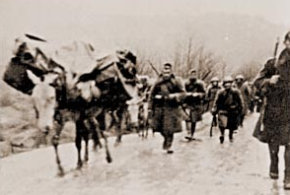
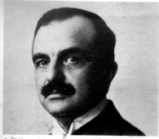
Joanis Metaksas

Slide 13
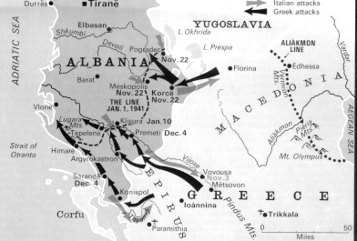

Slide 14
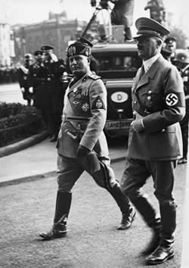
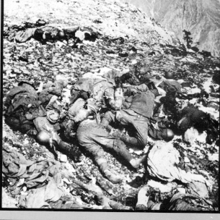
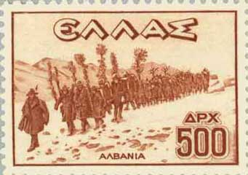

Slide 15
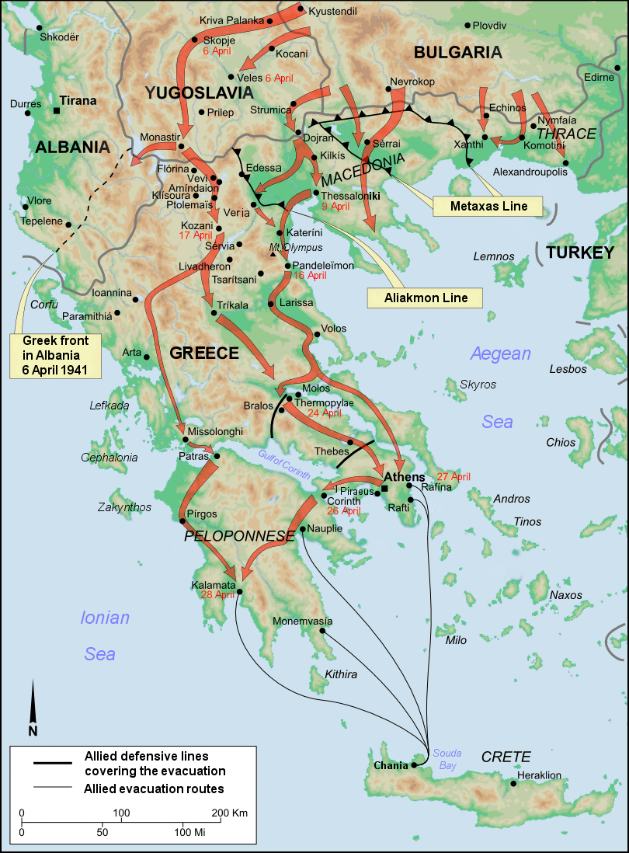
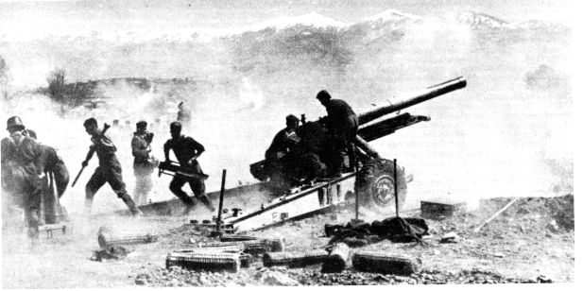
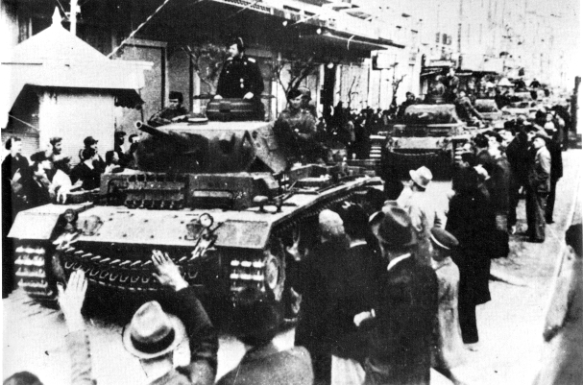
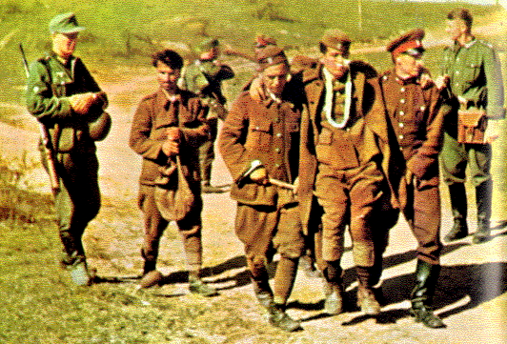
Operacija “Marita”
06.04.1941 godina
Germanski napad
na Grcija

Slide 16
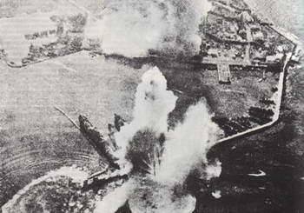
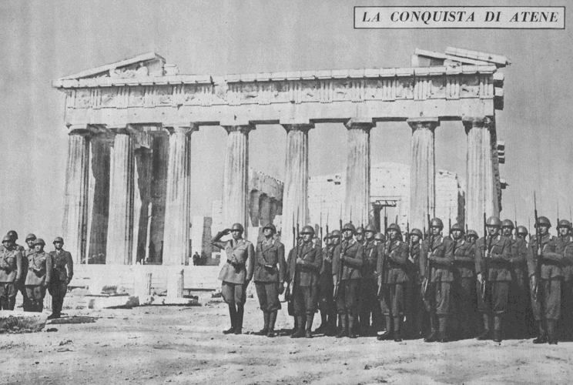
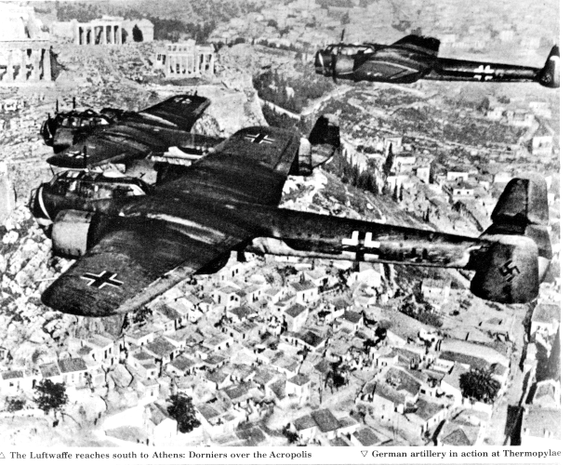
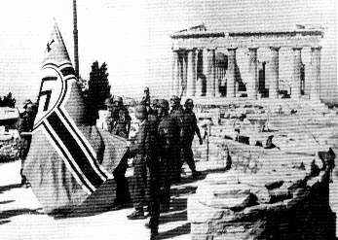

Slide 17
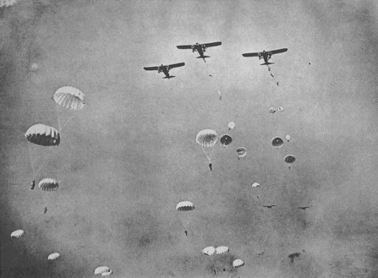
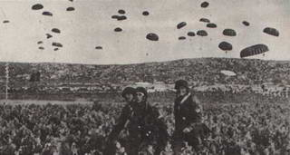
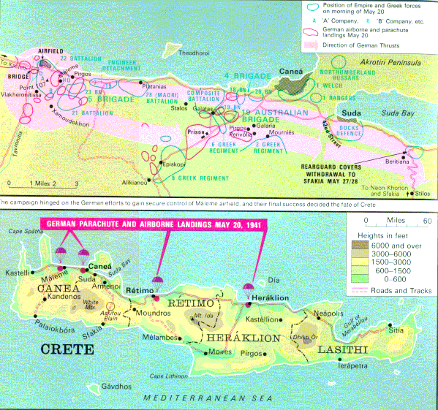
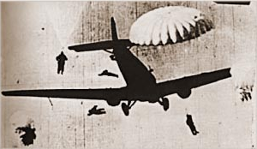

Slide 18
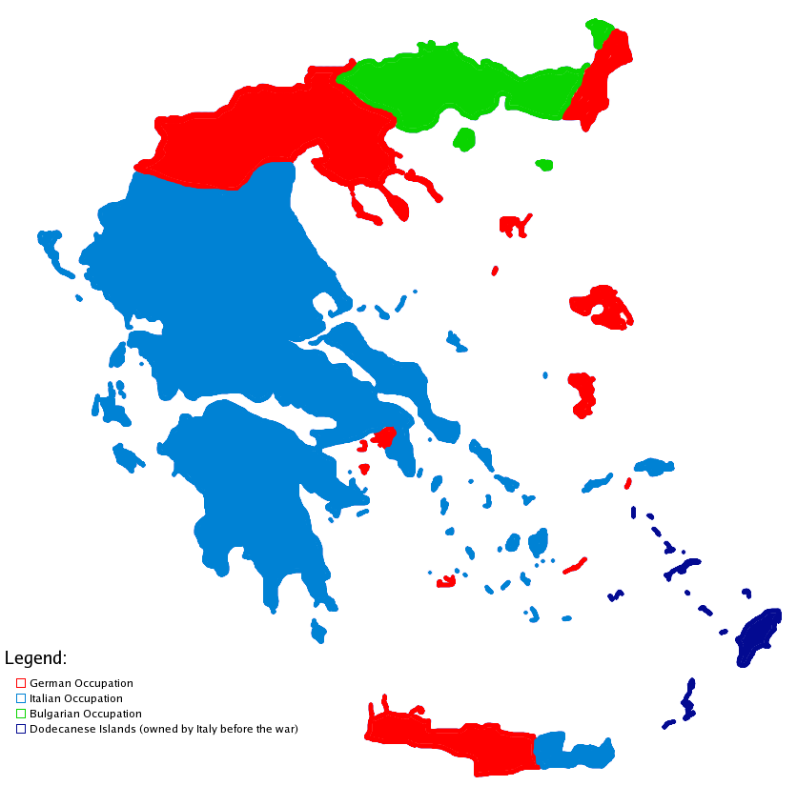

Slide 19
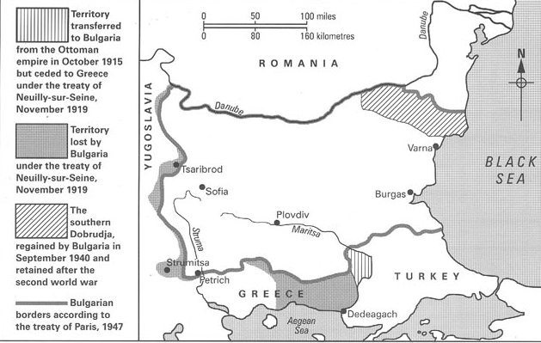
Teritorijalnite promeni na Carstvoto Bugarija 1915 – 1947 g.

Slide 20
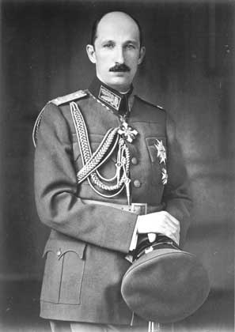
Bugarskiot car Boris III

Slide 21
01.03.1941 godina
Bugarija pristapuva
kon Trojniot Pakt
Oskata Rim-Berlin-Tokio

Slide 22
Teritorijalnite pro{iruvawa na Bugarija vo Vtorata svetska vojna

Slide 23
Princot Pavle Karaxorxevi}
25.03.1941 godina, Viena
Premierot na Jugoslavija
Dragi{a Cvetkovi} potpi{uva
Pristapuvawe kon Trojniot pakt

Slide 24
27.03.1941 Demonstracii vo Belgrad

Slide 25
27.03.1941 godina
Dr`aven udar vo Jugoslavija
Generalot Du{an Simovi}
Kralot Petar II Karaxorxevi}

Slide 26
Adolf Hitler
“Potfat 25” – Planot za napad na Jugoslavija

Slide 27
06.04.1941 napad na Jugoslavija

Slide 28
06.04.1941 godina
Napad na Belgrad

Slide 29
APRILSKA VOJNA

Slide 30
KAPITULACIJA
17.04.1941 g.

Slide 31
Podelbata na Jugoslavija 1941 godina
delovi dobija Germanija, Italija, Ungarija, Bugarija i Albanija
Sozdaeni se tri kvislin{ki dr`avi: Nezavisna Dr`ava Hrvatska
Srbija pod Germanska dominacija i Crna Gora, pod Italija

Slide 32
Nezavisna Dr`ava
Hrvatska

Slide 33
Ante Paveli}
Poglavnik na
NDH

Slide 34
Milan Nedi}
kvisling vo Srbija

Slide 36
Generalot Jon Antoanesku

Slide 37
MIR VO ZEMJATA –
MIR VO SVETOT
Mustafa Kemal Ataturk
Ismet Ineni

Slide 38
Josip Broz Tito
Voda~ na KPJ

Slide 39
Dra`a Mihajlovi} – Voda~ na ^etni~koto dvi`ewe
Vo 1941 godina go formira
Ramnogorskiot ~etni~ki {tab
koj se bori za sozdavawe na
centralizirano Kralstvo Jugoslavija

Slide 41
KRAGUJEVAC
21.10.1941 god.
2.300 lu|e
stralani vo
eden den

Slide 42
PARTIZANI

Slide 43
26-27.11.1942 g. Biha}
Prvo zasedanie na AVNOJ
(Anti-fa{isti~ko Sobranie na
Narodnoto osloboduvawe
na Jugoslavija)

Slide 44
Enver Hoxa – voda~ na KP na Albanija

Slide 45
Balli Kombëtar – Naroden Front

